Slide 1





Détection automatique de la sécheresse sur des images satellites
Projet IA
Présenté par : Encadré par :
BOUTALEB Nisrine Pr. Omar SOUFI
OUZOUHOU Amina
EL-YOUSEFY Nazha
EL-MAGHNOUJI Fatimazahra

Slide 2
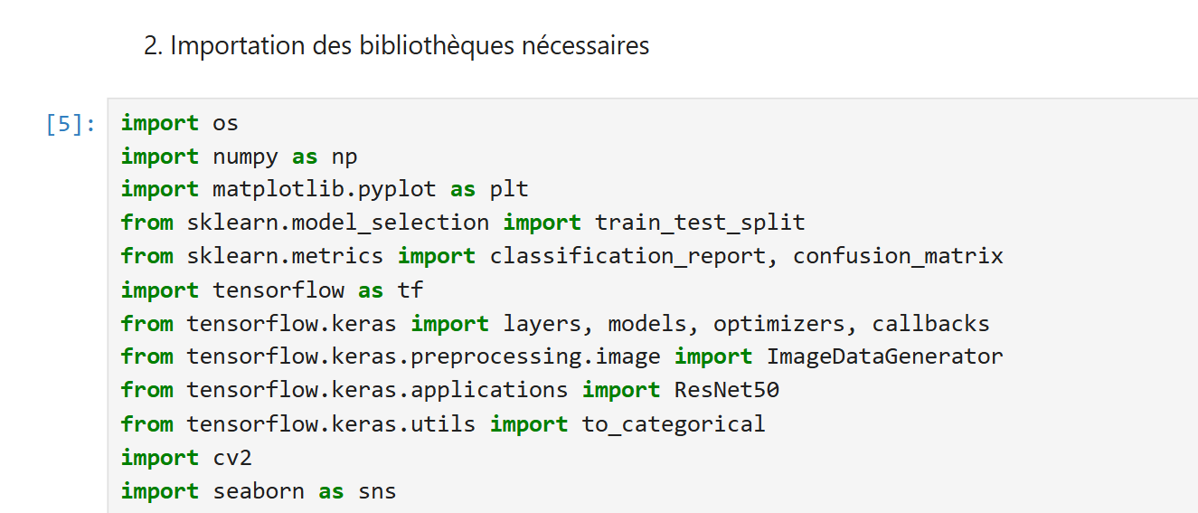
Importation des bibliothèque nécessaires:
Numpy
matplotlib
OpenCV
Scikit-learn
TensorFlow et Keras

Slide 3
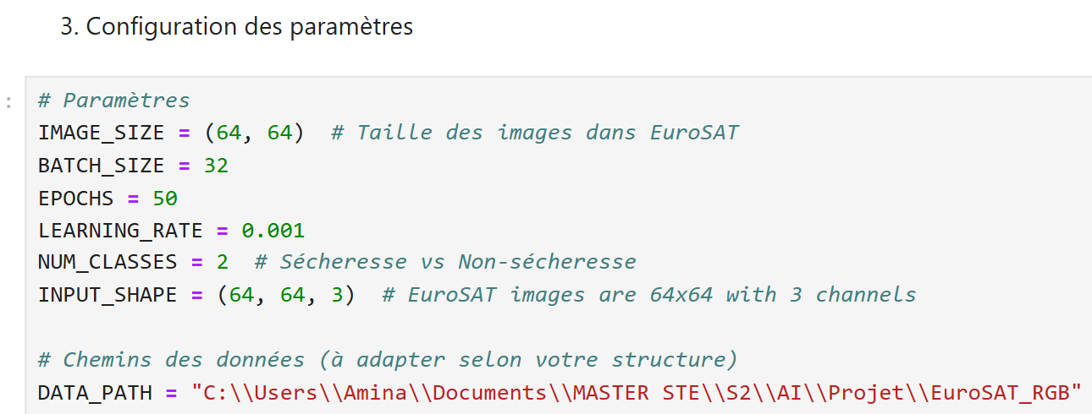
Configuration des paramètres globaux:

Slide 4
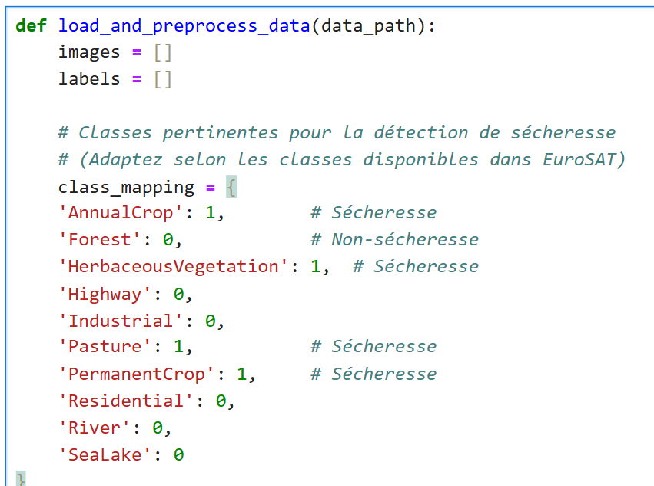
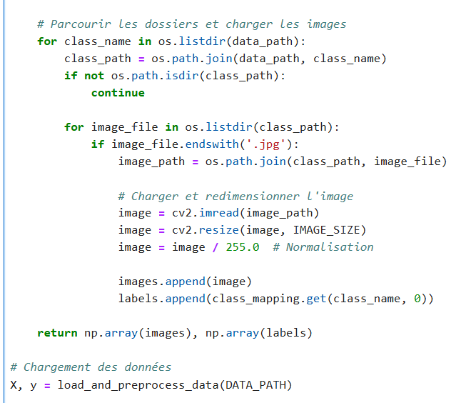
Préparation des données:

Slide 5
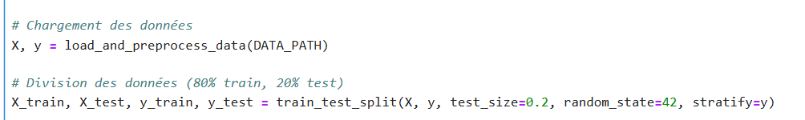
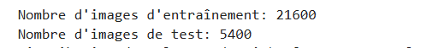
Préparation des données:

Slide 6

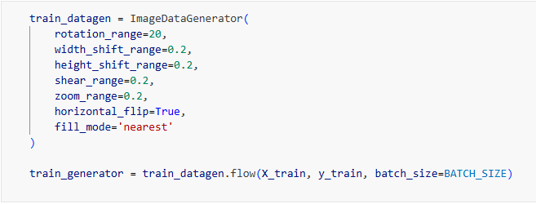
Augmentation de données
Rotation aléatoire jusqu'à 20°
Décalage horizontal de 20%
Décalage vertical de 20%
Inclinaison de 20%
Zoom aléatoire jusqu'à 20%
Retournement horizontal aléatoire
Remplissage des bords avec les pixels voisins
Notes:
Images brutes (photos satellites) → C'est X_train.
Annotations (zones marquées comme "sèches" ou "non sèches") → C'est y_train.
L’augmentation des données sert à augmenter le nombre des images
Fait tourner l'image aléatoirement jusqu'à 20 degrés
Décale l'image horizontalement (width_shift) et verticalement (height_shift) jusqu'à 20% de sa largeur/hauteur.
shear_range=0.2 :Applique une déformation géométrique (cisaillement) jusqu'à 20%.
Effectue un zoom aléatoire jusqu'à 20% (agrandit ou réduit l'image).
Retourne l'image horizontalement (de gauche à droite) de manière aléatoire.
Retourne l'image horizontalement (de gauche à droite) de manière aléatoire.
flow() : Création du générateur d'images
train_generator = train_datagen.flow(X_train, y_train, batch_size=BATCH_SIZE)
But : Crée un générateur qui envoie les images (et leurs étiquettes) par lots (batches) au modèle pendant l'entraînement.
À chaque étape d'entraînement, le générateur prend un lot d'images, applique les transformations aléatoires définies, et les envoie au modèle.

Slide 7
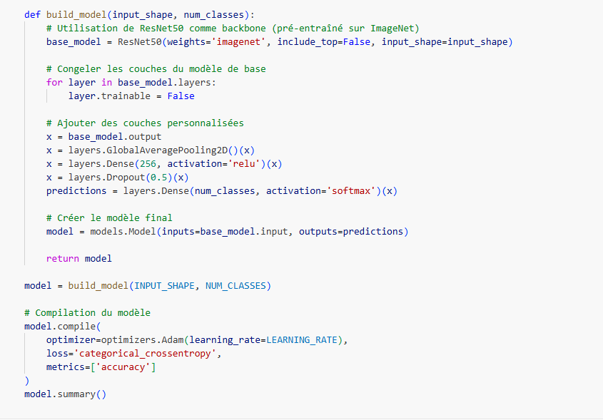
Construction du modèle :
Notes:
ResNet50 : Modèle pré-entraîné sur ImageNet (1,2 million d'images, 1000 classes)
- ImageNet c’est une dataset qui contient plus de 14 millions d’images étiquetées.
ImageNet est une daatset géante qui a permis d’entraîner ResNet50 à reconnaître des motifs visuels généraux, qu’on a réutilisé pour détecter la sécheresse sans tout réapprendre depuis zéro.
Pré-entraînement sur ImageNet → Adaptation sur EuroSAT.
Avantage : Moins de données satellitaires nécessaires.
build_model est une fonction qui va créer notre modèle de deep learning.
input_shape : la taille des images d'entrée (ex: 256x256 pixels avec 3 canaux de couleur)
num_classes : le nombre de catégories à prédire (ex: 2 classes - "zone sèche" et "zone non sèche")
→ 2. Chargement de ResNet50
ResNet50() charge l'architecture du modèle ResNet avec 50 couches.
weights='imagenet' : On utilise les poids déjà entraînés sur ImageNet
C'est comme si on récupérait un expert qui a déjà appris à reconnaître des milliers d'objets différents
include_top=False : On ne garde pas les dernières couches de ResNet
On enlève la "tête" du modèle (la partie classification) pour la personnaliser
input_shape=input_shape : On spécifie la taille de nos images d'entrée
Geler" = Bloquer l'apprentissage Les couches de ResNet50 ne seront pas modifiées pendant l'entraînement.
#Ajouter des couches personnalisées:
Cette étape permet d’adapter ResNet50 pré-entrainé sur ImageNet à notre tache spécifique qui est la détection de séchresse.
x = base_model.output : Ce code permet de récupérer ce que ResNet a extrait de notre image .
x = layers.GlobalAveragePooling2D()(x) : Prend chaque caractéristique que ResNet a détectée (ex: texture, couleur, forme...), et Calcule sa moyenne sur toute l'image.
Relu : Garder seulement les valeurs positives, ignorer le reste
désactive aléatoirement 50% des neurones pendant l'entraînement pour éviter que le modèle ne mémorise trop les données (overfitting)
Softmax transforme les scores bruts du modèle en probabilités claires (ex: 95% 'sécheresse', 5% 'non-sécheresse'), ce qui permet d'interpréter facilement la décision du modèle et de choisir la classe la plus probable.
Cette ligne assemble le modèle final en connectant l'entrée (vos images satellites) à la sortie (vos prédictions de sécheresse),

Slide 8
Construction du modèle :
→ Configure comment le modèle doit apprendre
Notes:
model.compile(...) : Configure comment le modèle doit apprendre : avec l'optimiseur Adam, en mesurant l'erreur (loss) et la précision (accuracy)."
Adam aide votre modèle à apprendre efficacement sans se perdre

Slide 9
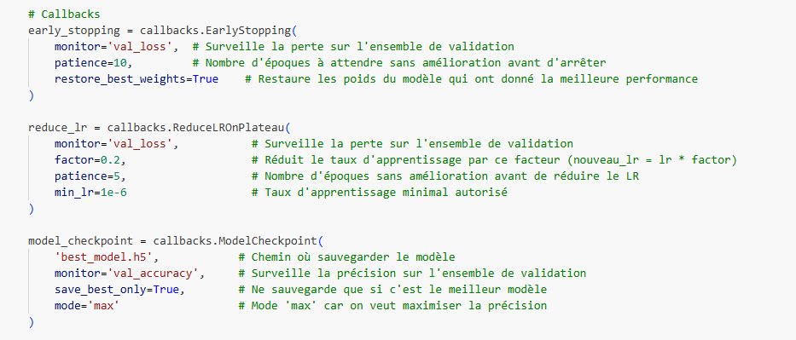
Callbacks et entraînement
Notes:
Arrêter l’entrainement si la perte (loss) ne s’améliore pas après 10 époques
Réduit le taux d’apprentissage automatiquement si le modèle stagne
Sauvegarde uniquement le meilleur modèle

Slide 10
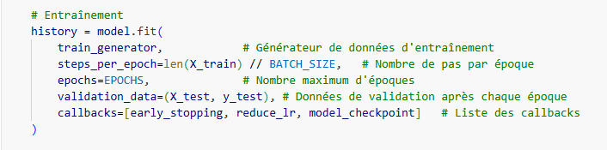
Callbacks et entraînement
L'entraînement du modèle
Notes:
Lance l'entraînement avec ces outils activés.

Slide 11
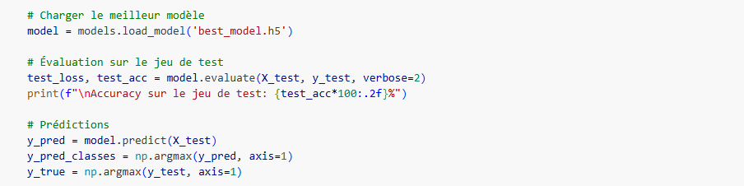
Évaluation du modèle
Notes:
Chargement du meilleur modèle sauvegardé
Évaluation du modèle sur les données de test
Prédictions sur le jeu de test

Slide 12
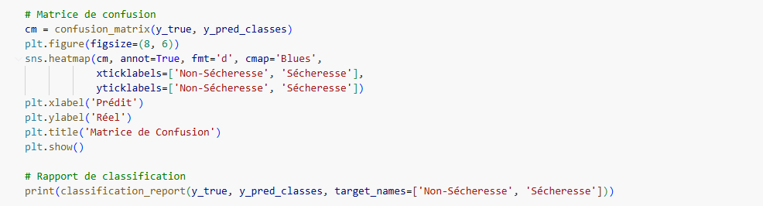
Évaluation du modèle
Création et affichage de la Matrice de Confusion
Notes:
La création et l’affichage de la matrice de confusion avec touts les étiquettes des classes, les couleurs…, et le rapport de classification aussi

Slide 13
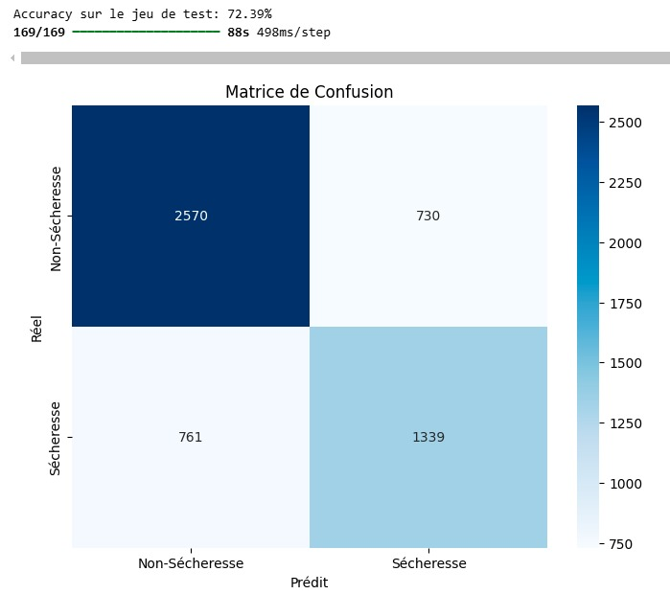
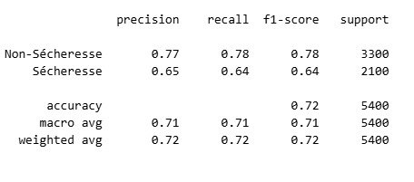
Résultats :
Notes:
On a 72 % des images sont correctement classées par le modèle, et 78 % pour la classe non sécheresse et 64 % de a classe sécheresse.

Slide 14
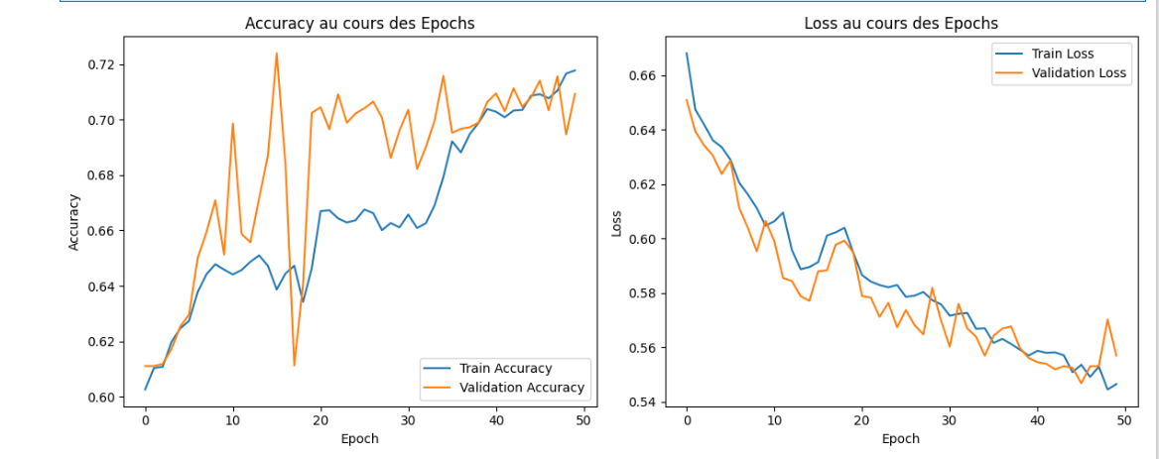
Visualisation des résultats
Analyse de l’apprentissage du modèle
Notes:
Voici les courbes d'apprentissage de notre modèle sur 50 époques.
ce graphe montre la précision du modèle (en bleu sur les données d’entraînement, en orange sur les données de validation).
On voit que la précision commence autour de 60 %, puis augmente progressivement.
La courbe orange (validation) monte jusqu’à environ 72 %, ce qui montre que le modèle apprend bien.
Mais il y a des variations importantes dans la courbe orange → cela peut être dû à un jeu de validation petit ou déséquilibré.
Graphique de droite : Loss (erreur)
Ce graphe montre l'erreur du modèle (plus elle est basse, mieux c'est).
On observe que la loss diminue de façon régulière, ce qui est très bon signe : le modèle progresse bien.
La courbe de loss sur la validation (orange) suit bien celle de l'entraînement, donc pas de surapprentissage (pas d’overfitting important).
Ces deux courbes nous montrent que :
Le modèle est bien entraîné,
Il continue de s’améliorer avec les époques,
Mais il pourrait être encore plus précis avec un jeu de données plus équilibré ou plus grand.

Slide 15
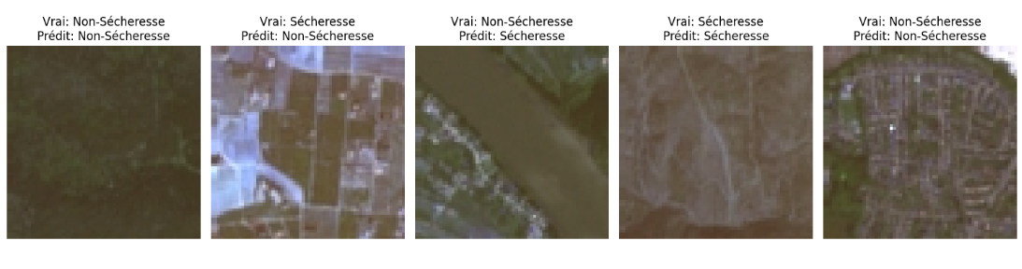
Visualisation des résultats
Visualisation de quelques prédictions
Notes:
Après l’évaluation globale du modèle sur les données de test, nous avons réalisé une visualisation de quelques prédictions individuelles pour mieux comprendre la qualité des résultats et les éventuelles erreurs.
-->Voici ci-dessous 5 exemples d’images issues du jeu de test, chacune accompagnée de :
sa classe réelle (en haut)
et de la classe prédite par le modèle (en bas)
Le modèle a correctement classé 3 images sur 5
Il s’est trompé 2 fois :
Une fois en manquant une zone réellement sèche
Une autre fois en classant une zone saine comme sèche Ces erreurs montrent que certaines textures complexes ou contextes agricoles peuvent être mal interprétés.
Cela justifie l’intérêt de continuer à améliorer le modèle avec :
Plus de données d’entraînement
Des traitements multispectraux ou NDVI

Slide 16
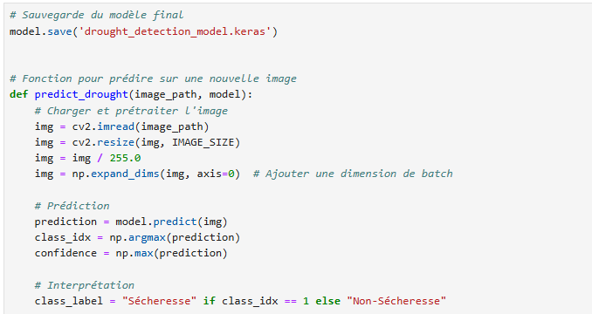
Sauvegarde et utilisation du modèle
Notes:
Une fois l'entraînement terminé, nous avons sauvegardé le modèle final au format .keras avec :model.save('drought_detection_model.keras’)
Cela permet de le réutiliser facilement dans d’autres contextes, comme une application Flask ou un test manuel, sans avoir à le réentraîner.
Ensuite, nous avons défini une fonction personnalisée predict_drought() qui permet de charger une image satellite extérieure et d’obtenir une prédiction immédiate de sécheresse.

Slide 17
Merci
Notes:
Une fois l'entraînement terminé, nous avons sauvegardé le modèle final au format .keras avec :model.save('drought_detection_model.keras’)
Cela permet de le réutiliser facilement dans d’autres contextes, comme une application Flask ou un test manuel, sans avoir à le réentraîner.
Ensuite, nous avons défini une fonction personnalisée predict_drought() qui permet de charger une image satellite extérieure et d’obtenir une prédiction immédiate de sécheresse.

